Slide 1
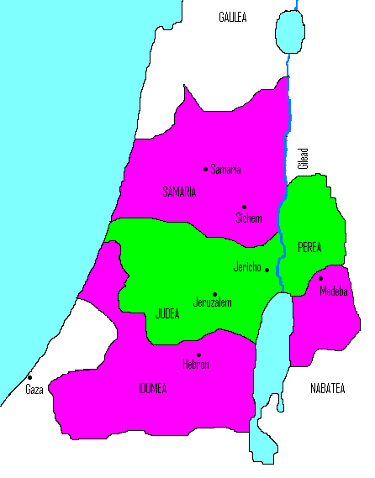
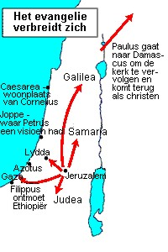
Intro bij Schriftlezing Handelingen 8 : 4-25

Slide 3
Preek over Handelingen 8 : 14-24
voorspellen Tarotkaarten jouw toekomst?
Simon de tovenaar: de grote kracht van God!
Filippus tegenover Simon:
de Heilige Geest tegenover de magische geest
zelfs Simon wordt volgeling van Jezus!

Slide 4
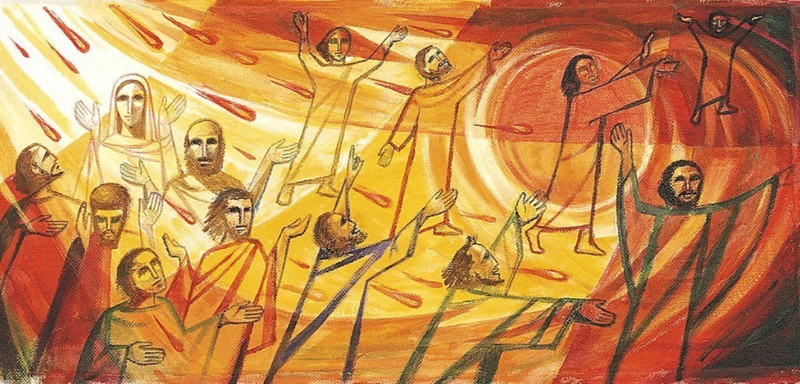
Ook in Samaria vieren ze Pinksterfeest!
de Geest
doorbreekt oude grenzen en
verenigt nieuwe mensen

Slide 5
Ook in Samaria vieren ze Pinksterfeest!
de Geest doorbreekt oude grenzen
en verenigt nieuwe mensen
christenen in Samaria: een mega vreugde! (vers 8)
2 apostelen uit de moederkerk Jeruzalem komen op bezoek
Joden en Samaritanen zijn eeuwenoude vijanden…

Slide 6
op een gemeentevergadering bidden Petrus en Johannes om de Heilige Geest (vers 15)
‘Want deze Geest was nog op niemand van hen neergedaald: ze waren alleen gedoopt in de naam van de Heer Jezus’ (vers 16)
‘het raadsel van Samaria’ :
- wel gedoopt, maar nog zonder de Geest?
- zijn ze nog geen échte christenen?
zijn er twee fasen: 1. doop in Jezus → 2. doop met de Geest?

Slide 7
in Jeruzalem werkte de Geest ook al voordat Hij kwam op het Pinksterfeest….
in Samaria opent de Geest een nieuwe woning!
geen herhaling van Pinksterfeest, maar zichtbare uitbreiding
het wonder van Samaria: dochtergemeente van de moederkerk Jeruzalem!
de ene Geest verenigt Messiasbelijdende Samaritanen én Joden in één kerk van Christus!

Slide 8
de Geest verlegt grenzen, vervult en verbindt mensen
als Joden en Samaritanen al door één deur kunnen….!
Jezus kondigde dit Pinksterfeest al aan (Joh.4:21-24):
- geen heilige plaats meer: Gerizim of Jeruzalem
- ‘de Vader aanbidden in Geest en waarheid’
de Geest zorgt in Samaria voor gezinsuitbreiding en hereniging in Christus!

Slide 9
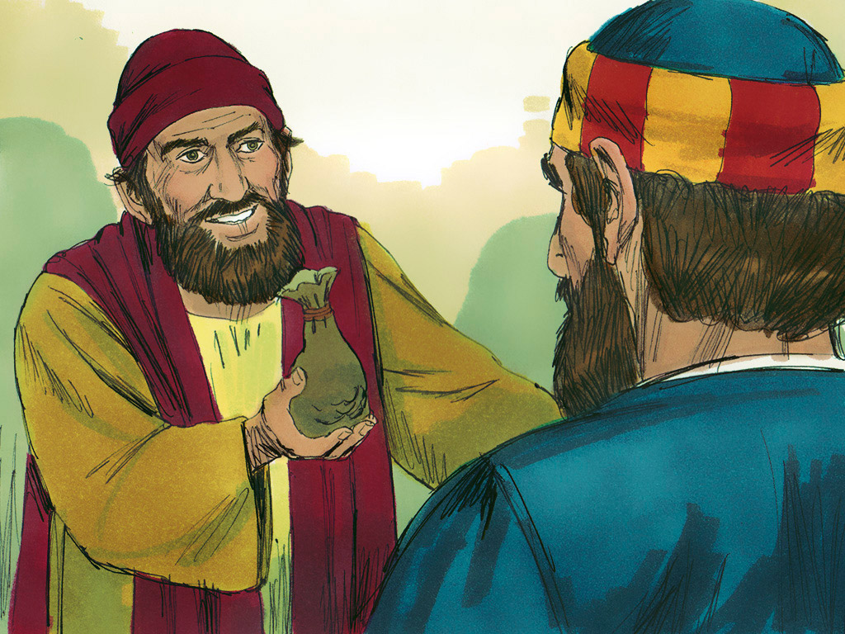
Simon wil de Geest ‘kopen’….
Petrus bestraft hem: je verzet je tegen de Geest!

Slide 10
de ongelovige eet en drinkt tot zijn eigen oordeel net als ‘Judas en Simon de tovenaar beiden wel het sacrament ontvingen, maar niet Christus zelf..’ (artikel 35 NGB over het Avondmaal)
Je kunt de Geest nooit claimen…Hij is en blijft altijd geschenk van God!
‘God wil zijn genade en zijn Geest alleen geven aan hen, die Hem van harte en zonder ophouden daarom bidden en daarvoor danken’ (Zondag 45, antw. 116)
‘laat je steeds weer vullen met de Geest’!

